Slide 1



UOG 期刊俱乐部: 2020年6月
多普勒超声在诊断晚发型胎儿生长受限时预测不良围产儿结局中的作用：前瞻性队列研究
G. RIZZO, I. MAPPA, V. BITSADZE, M. SŁODKI, J. KHIZROEVA,
A. MAKATSARIYA and F. D’ANTONIO
Volume 55, Issue 6, Pages 793–798
本幻灯由Yael Raz医生提供(UOG 实习编辑整理)
翻译：张丽娜，吴青青

Slide 2
Role of Doppler ultrasound at time of diagnosis of late-onset fetal growth restriction in predicting adverse perinatal outcome: prospective cohort study
Rizzo et al., UOG 2020
前言
32周后诊断的胎儿生长未能达到其生长潜能的为晚发型FGR
与早发型FGR比较，晚发型FGR病变程度轻，但与正常胎儿相比，近远期不良妊娠结局发生风险均增高
识别围产期晚发型FGR高风险胎儿对于改善妊娠结局至关重要。
脐动脉血流(UA)是识别和处理早发型FGR的临床标准，但在多数晚发型FGR中UA血流频谱是正常的。

Slide 3
Role of Doppler ultrasound at time of diagnosis of late-onset fetal growth restriction in predicting adverse perinatal outcome: prospective cohort study
Rizzo et al., UOG 2020
前言
胎儿脑循环血流阻力降低，表现为大脑中动脉(MCA)搏动指数(PI)或脑胎盘比率(CPR)减低，与胎儿酸碱平衡异常以及新生儿进入 NICU有关。
子宫动脉阻力增加与剖宫产胎儿窘迫高风险有关。
评估晚发型FGR中脐静脉血流量(UVBF)，可以更好地识别围产期高风险胎儿。
当使用一个给定的参数或组合不同的多普勒指标时，几乎没有关于超声在预测不良妊娠结局方面的实际诊断性能的数据。
关于结合脐静脉血流多普勒评估，是否可以提高多普勒超声在识别晚发型FGR围产期高风险胎儿方面的预测准确性，证据仍然有限。

Slide 4
Role of Doppler ultrasound at time of diagnosis of late-onset fetal growth restriction in predicting adverse perinatal outcome: prospective cohort study
Rizzo et al., UOG 2020
研究目的
目的一
探讨胎儿胎盘多普勒指数与晚发性FGR不良围产儿结局之间的相关性，
并确定其预测准确性。
目的二
分析包括胎儿-胎盘多普勒指标的多参数诊断模型是否能提高多普勒超声
在检测晚发型FGR不良围产儿结局方面的诊断性能。

Slide 5
Role of Doppler ultrasound at time of diagnosis of late-onset fetal growth restriction in predicting adverse perinatal outcome: prospective cohort study
Rizzo et al., UOG 2020
方法
单机构前瞻性研究
2017年10月至2018年12月期间诊断为晚发型FGR的单胎妊娠。
本研究FGR 被定义为：EFW或AC小于当地正常胎儿第3百分位数；EFW或AC小于第10百分位数，合并UA-PI 大于第95百分位数或CPR小于第5百分位数。
排除标准：32周前诊断为FGR者，先天性感染者，染色体或胎儿结构异常者。

Slide 6
Role of Doppler ultrasound at time of diagnosis of late-onset fetal growth restriction in predicting adverse perinatal outcome: prospective cohort study
Rizzo et al., UOG 2020
方法
主要结局为综合的不良围产儿结局(CAPO)，包括至少以下并发症之一：
胎儿窘迫导致的急诊CS，5分钟 Apgar评分小于7，UA-pH值小于7.10，新生
儿进入NICU。
晚发型FGR被诊断后，由产科主治医生来处理妊娠过程，除了UA-PI外，他们不知道其它多普勒数据。
每隔2周重新评估胎儿生长情况。
以下情况的病例，立即实施引产：母体并发症(先兆子痫或妊娠高血压综合征)出现，羊水量减少、超过39周胎动减少或胎儿生长受限者。

Slide 7
Role of Doppler ultrasound at time of diagnosis of late-onset fetal growth restriction in predicting adverse perinatal outcome: prospective cohort study
Rizzo et al., UOG 2020
结果
261名孕妇符合标准进入该研究。18例因数据缺失(8例)或失去随访(10例)被排除，剩下共243例进行数据分析。
32.5%(95%CI，26.7-38.8%)的病例发生CAPO。胎儿窘迫导致的急诊CS、脐动脉pH值小于7.10和新生儿NICU发生率分别为74.5%、25.1%和15.2%。
两组孕妇的年龄、体重指数、吸烟状况、种族或高血压疾病的发生情况没有差异；发生CAPO的孕妇分娩时的胎龄和出生体重低于没有CAPO者。

Slide 8
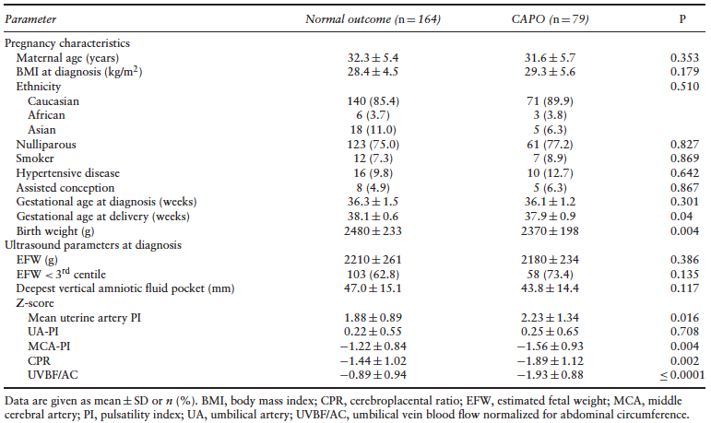
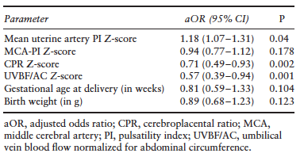
Role of Doppler ultrasound at time of diagnosis of late-onset fetal growth restriction in predicting adverse perinatal outcome: prospective cohort study
Rizzo et al., UOG 2020
结果
有CAPO的孕妇诊断时平均MCA-PI、UVBF/AC和CPR的Z评分低于无CAO的孕妇，而子宫动脉PI的Z评分高于无CAPO的孕妇。
多因素Logistic回归分析显示，平均子宫动脉PI、CPR、UVBF/AC的Z评分与CAPO独立相关。

Slide 9
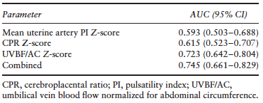
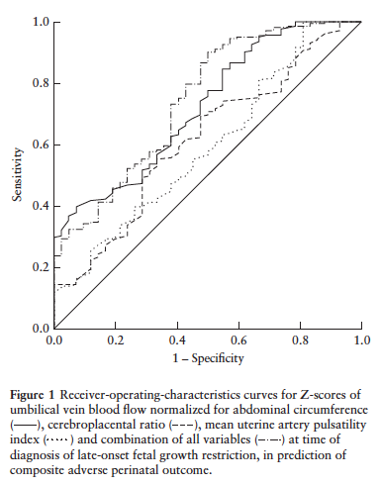
Role of Doppler ultrasound at time of diagnosis of late-onset fetal growth restriction in predicting adverse perinatal outcome: prospective cohort study
Rizzo et al., UOG 2020
结果
多普勒参数在预测晚发型FGR孕妇CAPO中的诊断价值
UVBF/ACZ评分对CAPO的AUC值为0.723，较子宫动脉平均PI Z评分和CPR Z评分具有更高的准确性。
UVBF/AC的Z评分对CAPO的AUC值为0.723，较子宫动脉平均PI的 Z评分和CPR的 Z评分具有更高的准确性。

Slide 10
Role of Doppler ultrasound at time of diagnosis of late-onset fetal growth restriction in predicting adverse perinatal outcome: prospective cohort study
Rizzo et al., UOG 2020
讨论—主要发现
大约三分之一的晚发型FGR会发生围产期不良结局。
发生CAPO的孕妇平均子宫动脉PI高于未发生CAPO的孕妇，而UVBF/AC、MCA-PI和CPR低于未发生CAPO的孕妇。
各研究组间UA-PI均值差异无统计学意义。
多因素回归分析显示，平均子宫动脉PI、CPR、UVBF/AC与CAPO独立相关。
仅UVBF/AC对CAPO的预测具有中等准确性，CPR和子宫动脉PI对CAPO的诊断效果较差。

Slide 11
Role of Doppler ultrasound at time of diagnosis of late-onset fetal growth restriction in predicting adverse perinatal outcome: prospective cohort study
Rizzo et al., UOG 2020
讨论
主要优势
1. 样本量
探讨胎儿胎盘多普勒在预测晚发型FGR妊娠结局的最大样本研究
2.设计：前瞻性研究
仅对晚发型FGR病例，
产科主治医师对多普勒数据为单盲(UA除外)
主要局限性
横断面设计
没有考虑多普勒指数随着妊娠从诊断到分娩的进展而发生的系列变化

Slide 12
Role of Doppler ultrasound at time of diagnosis of late-onset fetal growth restriction in predicting adverse perinatal outcome: prospective cohort study
Rizzo et al., UOG 2020
临床实践应用
在诊断晚发型FGR时记录的UVBF/AC对不良围产儿结局有中等的预测准确性
尽管有这些结果，UVBF的临床作用值得进一步研究。
UVBF可能很难取样，在已发表的文献中，该血管的观察者间（组间）和观察者自身（组内）测量的重复性尚未得到一致的报道。
UVBF组间的小误差可能会导致绝对流量计算中的较大误差，特别是对于UV直径。
在这项研究中，UV流量是使用半自动测量UV直径的方法来评估的，这可能使其更容易在临床实践中应用。

Slide 13
Role of Doppler ultrasound at time of diagnosis of late-onset fetal growth restriction in predicting adverse perinatal outcome: prospective cohort study
Rizzo et al., UOG 2020
结论
晚发型FGR的CPR、子宫动脉PI和UVBF/AC与CAPO独立相关。
UVBF/AC对CAPO具有最好的诊断性能，尽管它作为不良妊娠结局的独立预测指标的实际有效性还需要进一步的证据。
为了建立一个综合UVBF、子宫动脉多普勒和其他妊娠特征的多参数预测模型，能够准确地识别晚发型FGR影响的妊娠，具有较高的短期和长期发病率，还需要进一步的研究。

Slide 14
Role of Doppler ultrasound at time of diagnosis of late-onset fetal growth restriction in predicting adverse perinatal outcome: prospective cohort study
Rizzo et al., UOG 2020
讨论要点
产科主治医生参考多普勒指标会降低晚发型FGR胎儿的CAPO吗？
UVBF/AC是预测晚发性FGR胎儿长期并发症的良好指标吗？

